Slide 1




Bài 2
VỀ THĂM QUÊ
VỀ THĂM QUÊ
Măng Non

Slide 2


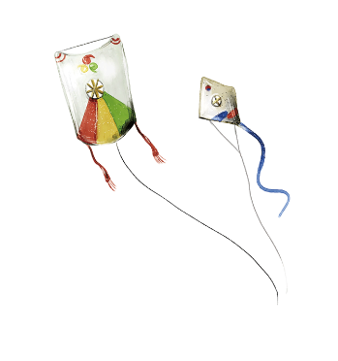
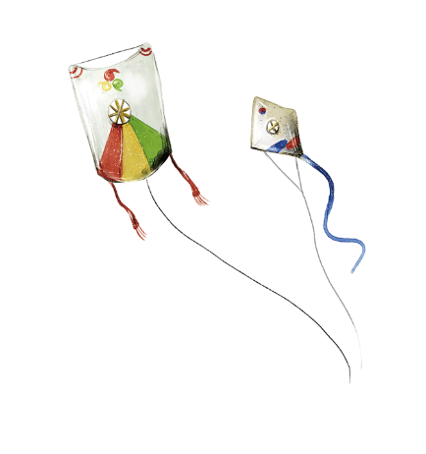

KHỞI
ĐỘNG

Slide 3


Đọc lại bài “Ngày gặp lại” và trả lời câu hỏi sau:

Slide 4


Những chi tiết thể hiện niềm vui khi gặp lại nhau của Chi và Sơn là:
Sơn vẫy rối rít
Sơn cho Chi một chiếc diều rất xinh
Chi mừng rỡ chạy ra
Hai bạn có bao nhiêu chuyện kể với nhau

Slide 5


Nêu nội dung bài “Ngày gặp lại”
Bài văn cho biết trải nghiệm mùa hè của các bạn nhỏ rất thú vị và đáng nhớ, dù ở nhà hoặc được đi đến những nơi xa, dù ở thành phố hay nông thôn.

Slide 6
Bài 2
Tiết 1 + 2
VỀ THĂM QUÊ
VỀ THĂM QUÊ
Xuân Hoài
Măng Non

Slide 7


Hãy kể những việc bạn đã làm cùng người thân trong kì nghỉ hè.

Slide 8
ĐỌC

Slide 9


Cùng lắng nghe cô đọc và đọc thầm theo nhé!

Slide 10
Về thăm quê
Nghỉ hè em thích nhất
Được theo mẹ về quê
Bà em cũng mừng ghê
Khi thấy em vào ngõ.
(Trích)
Em mồ hôi nhễ nhại
Bà theo quạt liền tay
Từ tay bà gió đến
Thơm bao hương quả vườn
Thoáng nghe bà kể chuyện
Gió thơm say chập chờn.
Mảnh vườn quê bé nhỏ
Bao nhiêu là thứ cây
Bà mỗi năm mỗi gầy
Chắc bà luôn vất vả.
(Xuân Hoài)
Vườn bà có nhiều quả
Chẳng mấy lúc bà ăn
Bà bảo thích để dành
Cho cháu về ra hái.

Slide 11



Chia khổ thơ
4 khổ
Khổ 1: Từ đầu đến em vào ngõ
Khổ 2: Tiếp theo cho đến luôn vất vả
Khổ 3: Tiếp theo cho đến về ra hái
Khổ 4: Còn lại.

Slide 12



Về thăm quê
(Trích)
1
Nghỉ hè em thích nhất
Được theo mẹ về quê
Bà em cũng mừng ghê
Khi thấy em vào ngõ.
4
Em mồ hôi nhễ nhại
Bà theo quạt liền tay
Từ tay bà gió đến
Thơm bao hương quả vườn
Thoáng nghe bà kể chuyện
Gió thơm say chập chờn.
2
Mảnh vườn quê bé nhỏ
Bao nhiêu là thứ cây
Bà mỗi năm mỗi gầy
Chắc bà luôn vất vả.
(Xuân Hoài)
3
Vườn bà có nhiều quả
Chẳng mấy lúc bà ăn
Bà bảo thích để dành
Cho cháu về ra hái.
Các em luyện đọc nối tiếp theo khổ thơ nhé!

Slide 13

LUYỆN ĐỌC TỪ KHÓ
mỗi năm
nhễ nhại
luôn vất vả
quạt liền tay
chẳng mấy lúc
chập chờn

Slide 14



Luyện đọc ngắt nhịp thơ
Nghỉ hè / em thích nhất /
Được theo mẹ về quê /

Slide 15

Trả lời câu hỏi
1. Bạn nhỏ thích nhất điều gì khi nghỉ hè?
Bạn nhỏ thích nhất là theo mẹ về quê.

Slide 16


Trả lời câu hỏi
2. Những câu thơ sau giúp em hiểu điều gì về bạn nhỏ?
Bà em cũng mừng ghê
Khi thấy em vào ngõ.
Bà mỗi năm mỗi gầy
Chắc bà luôn vất vả.

Slide 17
2. Những câu thơ sau giúp em hiểu điều gì về bạn nhỏ?
Bà em cũng mừng ghê
Khi thấy em vào ngõ.
Bà mỗi năm mỗi gầy
Chắc bà luôn vất vả.
Bạn nhỏ cảm nhận được niềm vui của bà khi được gặp con cháu.
Bạn nhỏ quan tâm tới sức khoẻ của bà, nhận ra bà yếu hơn, biết bà vất vả nhiều.

Slide 18
Trả lời câu hỏi
3. Kể những việc làm nói lên tình yêu thương của bà dành cho con cháu.
Vườn bà có nhiều quả
Chẳng mấy lúc bà ăn
Bà bảo thích để dành
Cho cháu về ra hái.
Thể hiện bà luôn nghĩ đến con cháu, muốn dành hết cho con cháu.
Em mồ hôi nhễ nhại
Bà theo quạt liền tay
Bà yêu thương cháu, chăm sóc từng li, từng tí.
Thoáng nghe bà kể chuyện
Gió thơm say chập chờn.
Bà kể chuyện cho nghe điều mà các cháu nhỏ thích.

Slide 19
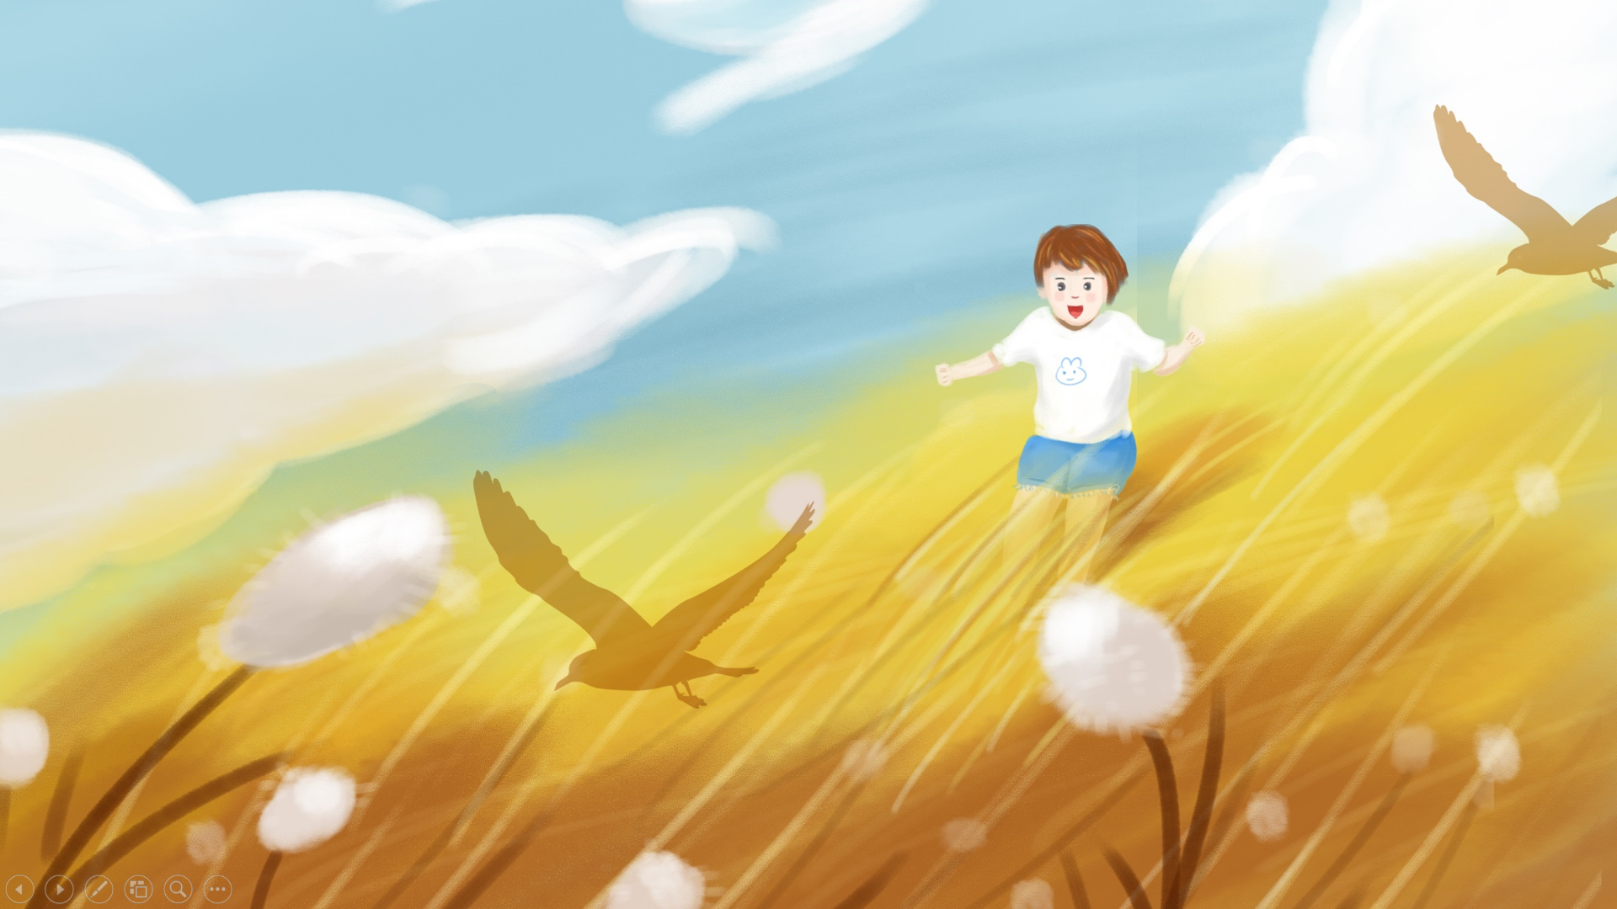
Trả lời câu hỏi
4. Theo em, vì sao bạn nhỏ thấy vui thích trong kì nghỉ hè ở quê?
Vì vườn nhà bà có nhiều cây ăn quả; được bà chăm sóc, yêu thương; được bà kể chuyện,…

Slide 20

NỘI DUNG
Bài thơ thể hiện tình cảm, suy nghĩ của bạn nhỏ khi nghỉ hè được về quê thăm bà và cảm nhận được những tình cảm của bà dành cho con cháu.

Slide 21


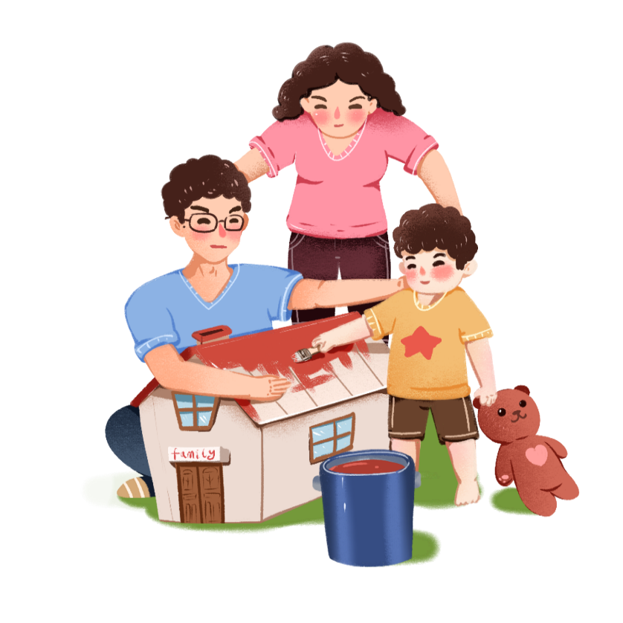

Học thuộc lòng 3 khổ thơ em thích

Slide 22



Viết
ÔN CHỮ HOA
A, Ă, Â
Măng Non

Slide 23
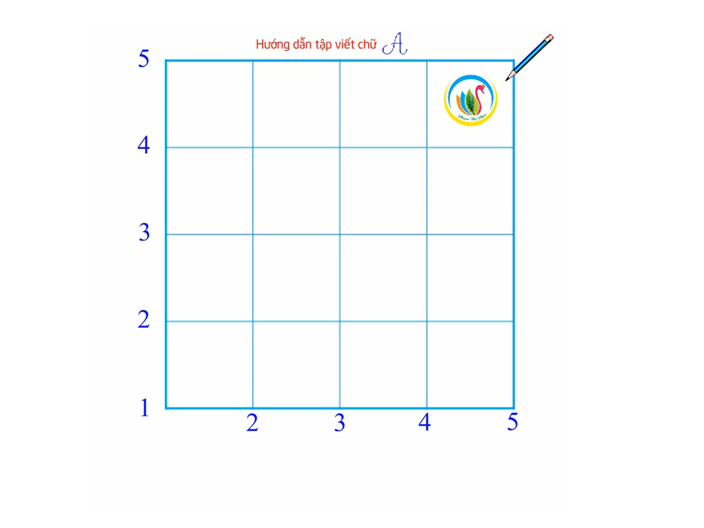
Hãy quan sát video sau:
Măng Non

Slide 24



VIẾT ỨNG DỤNG
1. Viết tên riêng
Đông Anh
2. Viết câu
Ai về thăm huyện Đông Anh
Nhớ thăm giếng Ngọc, Loa thành tiên xây.

Slide 25
VIẾT ỨNG DỤNG
1. Viết tên riêng
Đông Anh
- Những chữ cái nào được viết hoa?
- Khoảng cách giữa các chữ như thế nào?

Slide 26
VIẾT ỨNG DỤNG
2. Viết câu
Ai về thăm huyện Đông Anh
Nhớ thăm giếng Ngọc, Loa thành tiên xây.
- Những chữ cái nào được viết hoa?
- Cách viết thơ lục bát như thế nào?

Slide 27

Viết bài vào vở
Viết bài vào vở

Slide 28

DẶN DÒ
Luyện đọc lại bài thơ
- Chuẩn bị tiết 2, 3
Măng Non

